Slide 1
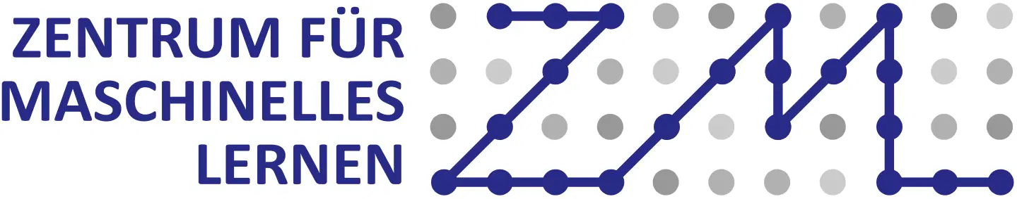
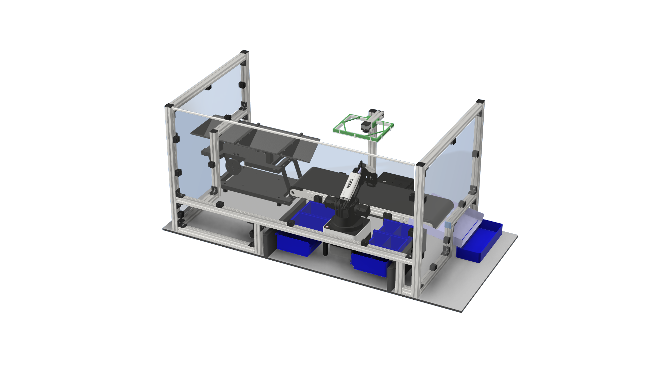
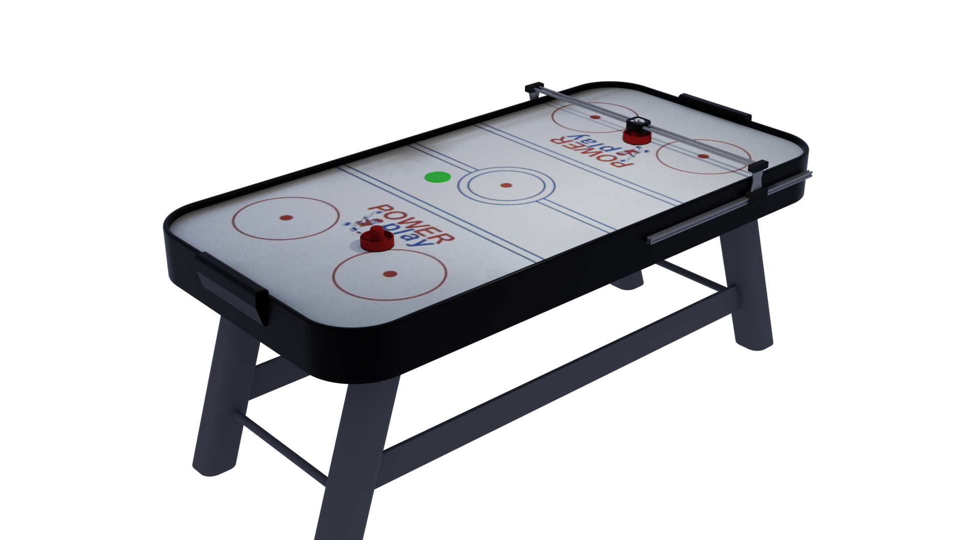
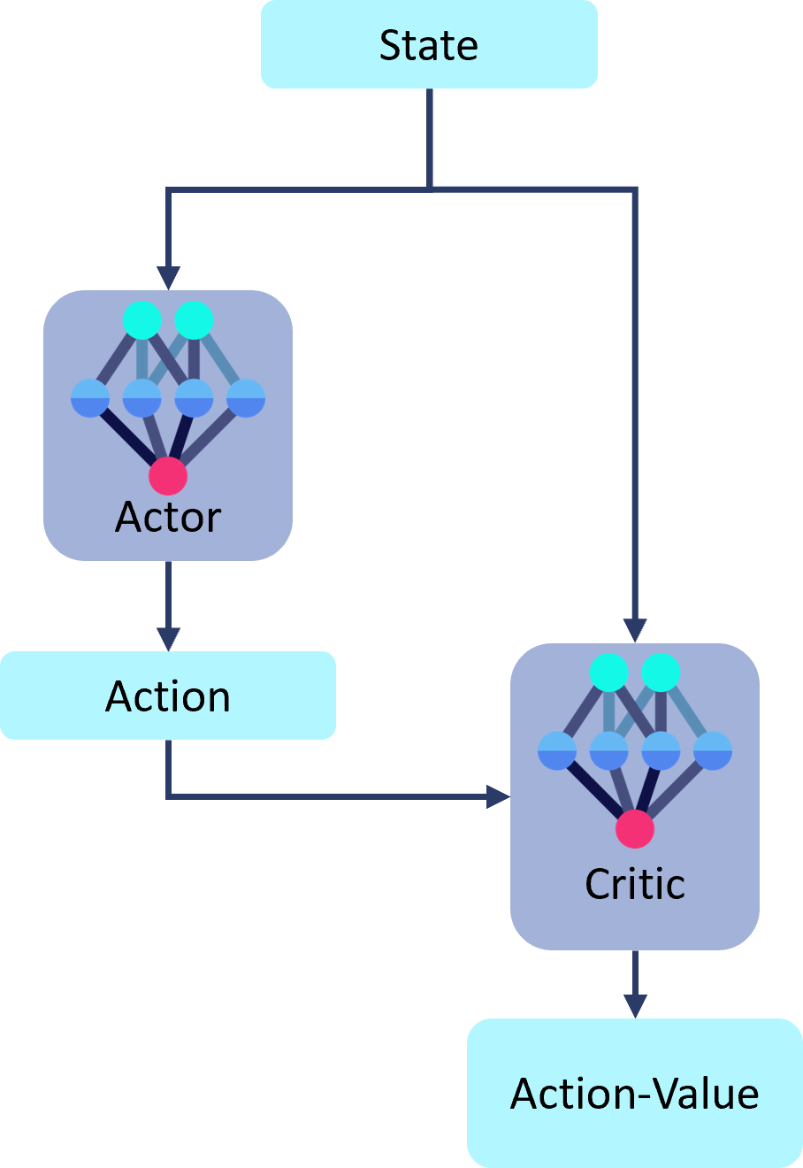
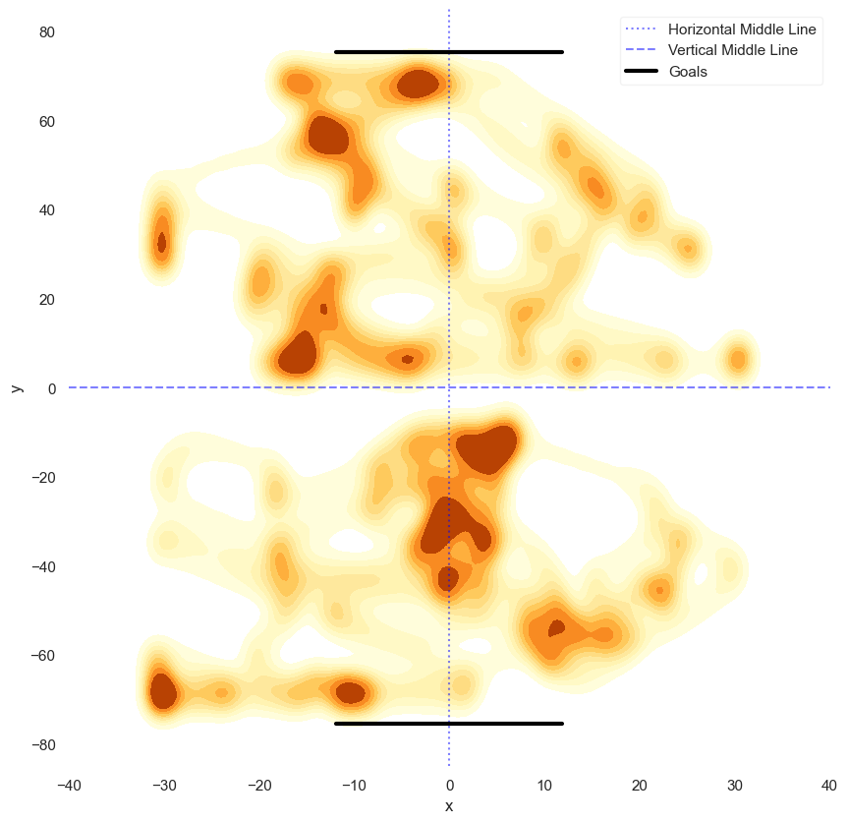
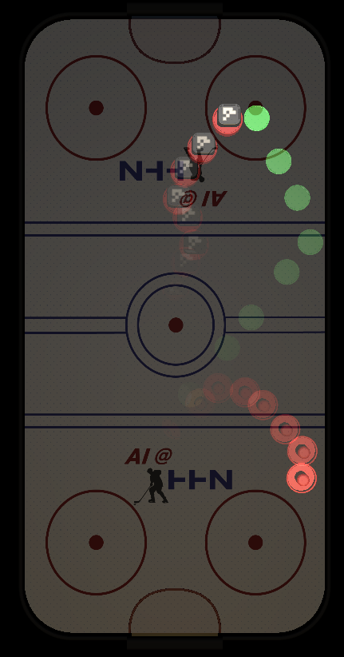
Soft Actor-Critic: Off-Policy Maximum Entropy Deep Reinforcement Learning
Soft Actor-Critic: Off-Policy Maximum Entropy Deep Reinforcement Learning
Soft Actor-Critic: Off-Policy Maximum Entropy Deep Reinforcement Learning
Soft Actor-Critic: Off-Policy Maximum Entropy Deep Reinforcement Learning
Autonome Schraubensortierung
mittels Unsupervised Learning
Dominic Dötterer, Pascal Graf und Nicolaj C. Stache
Automotive Systems Engineering, Heilbronn University of Applied Sciences
Projektübersicht
Motivation:
Demonstrator zeigt KI im Bereich der industriellen Fertigung, die ohne menschliches Expertenwissen lernt, Objekte auf einem Fließband in unterschiedliche Kategorien einzuordnen und zu sortieren.
Einsatzmöglichkeiten im Bereich der Anomalie-Detektion von Bauteilen, der Sortierung von gemischtem Schüttgut oder der Mülltrennung.
Ansatz / Ziele:
Schrauben (oder andere Kleinteile) werden durch Vereinzeller voneinander getrennt und von Fließband transportiert.
Beim ersten Durchlauf nimmt die Kamera Objekte einzeln auf, wichtige Features werden extrahiert und gespeichert.
Nach Clustering der gesammelten Daten werden Objekte beim zweiten Durchlauf durch Roboterarm automatisch einsortiert.
Abbildung 1: 3D Modell der Sortieranlage bestehend aus Vereinzeller, Fließband, Kamera + Beleuchtung, Roboterarm, Sortierkästen und Eingrifssschutz.
Programmablauf
Feature Extraktion
1. Durchlauf: Features einzelner Objekte werden aus Bildern extrahiert. Sowohl klassische Bildverarbeitungs-Features wie mittlere Farbwerte, Objektgröße und -proportionen als auch automatisch über ein tiefes neuronales Netzwerk gewonnene Features.
Zwischen den Durchläufen: Features werden mittels Hauptkomponentenanalyse (PCA) auf niedrigdimensionalen Raum reduziert und in mehrere Gruppen geclustert.
2. Durchlauf: Objekt-Features werden erneut extrahiert und sowohl bekannte als auch unbekannte Objekte den jeweiligen Clustern zugeordnet und einsortiert.
Klassische Bildverarbeitungs-Features können aus den Aufnahmen einzelner Objekte direkt gewonnen werden. Dazu werden u.a. Objektkonturen und Bounding-Boxen betrachtet. Folgende Features werden extrahiert:
Ein trainiertes tiefes neuronales Netzwerk mit Autoencoder-Architektur extrahiert implizit relevante Bildfeatures.
Mittlere Objektfarbe
Objekt-Fläche in Pixel
Seitenverhältnis Länge / Breite
Hu-Momente
Solidität
Ausdehnung
Objektlänge in Pixel
Bild Programmablauf
Bild klassische Features
Bild Autoencoder
Abbildung 2: 3D-Airhockey-Simulation aus Spielerperspektive (links). Das User Interface zeigt Informationen zum Reinforcement Learning, der Steuerung sowie der Zusammensetzung der Belohnung, welche der Agent erhalten hat. 3D Modell des realen Airhockey-Tischs ohne Hintergrund gerendert (rechts).
Abbildung 3: Programmablauf von der Extraktion der Spielinformation mittels klassischer Bildverarbeitung, über das Treffen einer Bewegungsentscheidung mit Reinforcement Learning (Spieleintelligenz) bis zur Bewegung am realen Airhockey-Tisch (Hardware-Schnittstelle).
Clustering
Ergebnisanalyse
Hauptkomponentenanalyse:
Im hochdimensionalen Raum können Features nicht visualisiert werden.
Die Principal Compoment Analysis (PCA) reduziert einen Datensatz auf zwei bis drei Merkmale, die das größte Entscheidungspotential aufweisen.
Abbildung 4: Schematische Darstellung der Soft-Actor-Critic Netzwerkarchitektur .
Schrauben werden nach für Menschen plausiblen Kriterien in unterschiedliche Cluster eingeteilt.
Fokus des autonomen Systems bei der Unterscheidung scheint auf Größe, Form und Farbe von Objekten zu liegen.
Unbekannte Schraubenarten werden ebenfalls sinnvoll eingeordnet.
Bild Clustering in 3D
Cluster Beispiele
K-Means-Clustering:
Beim K-Means-Clustering wird versucht, eine Sammlung von Datenpunkten in k vorgegebene Gruppen einzuteilen, sodass die Varianz innerhalb dieser Gruppen möglichst klein ist.
Das Verfahren wird mit unterschiedlichem k gestartet, um die optimale Cluster-Anzahl zu bestimmen.
Neue Datenpunkte werden bestehenden Clustern zugeordnet.
Abbildung 3: Zusammensetzung des Rewards, den die KI innerhalb einer Spieleepisode erhalten kann. Ziel des Reinforcement Learning Algorithmus‘ ist es, diesen zu maximieren.
Bewegungsanalyse
Quellen
Detaillierte Analyse der trainierten KI zeigt, dass Abprallverhalten des Pucks über die Bande prognostiziert und sich so frühzeitig positioniert wird.
Heatmaps zeigen, an welchen Positionen der Agent sich besonders häufig aufhält.
[1] J. Haas, „A history of the unity game Engine,“ Worcester Polytechnic Institute, 2014.
[2] E. Todorov, T. Erez, and Y. Tassa, “Mujoco: A physics engine for model-based control,” in 2012 IEEE/RSJ International Conference on Intelligent Robots and Systems, pp. 5026–5033, IEEE, 2012.
[3] T. Haarnoja et al., “Soft Actor-Critic: Off-Policy Maximum Entropy Deep Reinforcement Learning with a Stochastic Actor,” CoRR, 2018.
Abbildung 4: Mithilfe der Heatmaps (links) wird visualisiert, an welchen Positionen der Agent sich vorzugsweise aufhält. Die Bewegungstrajektorie (rechts) zeigt, wie der Agent gelernt hat, das Abprallverhalten des Pucks zu prognostizieren und diesen rechtzeitig abzufangen.
ddoetter@stud.hs-heilbronn.de, Pascal.Graf@hs-heilbronn.de, Nicolaj.Stache@hs-heilbronn.de

